Slide 1
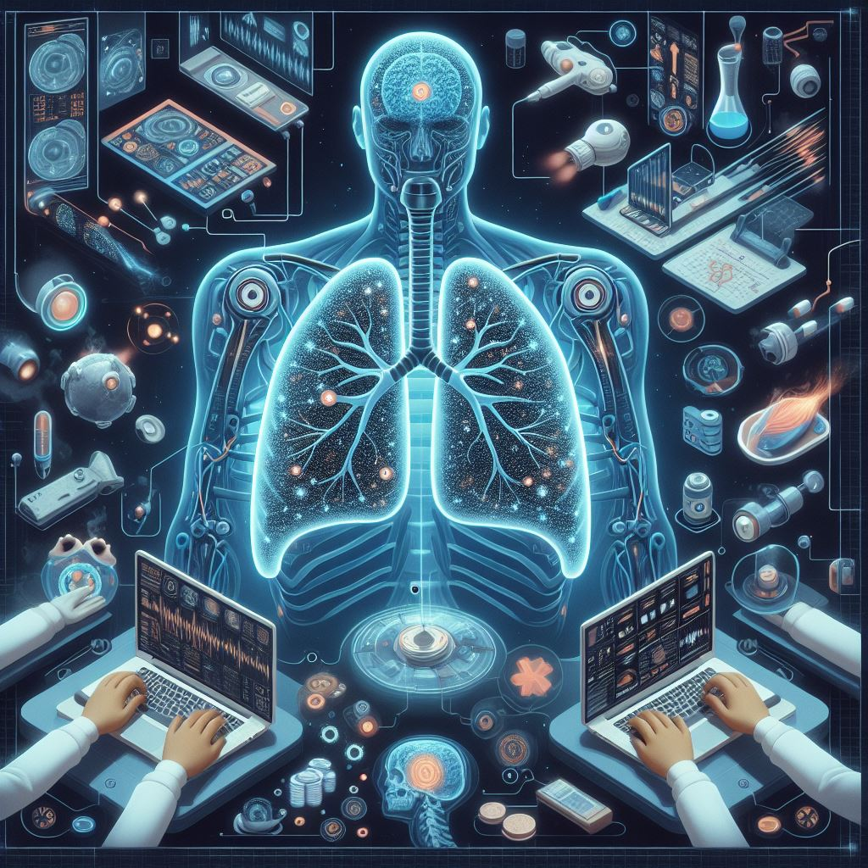
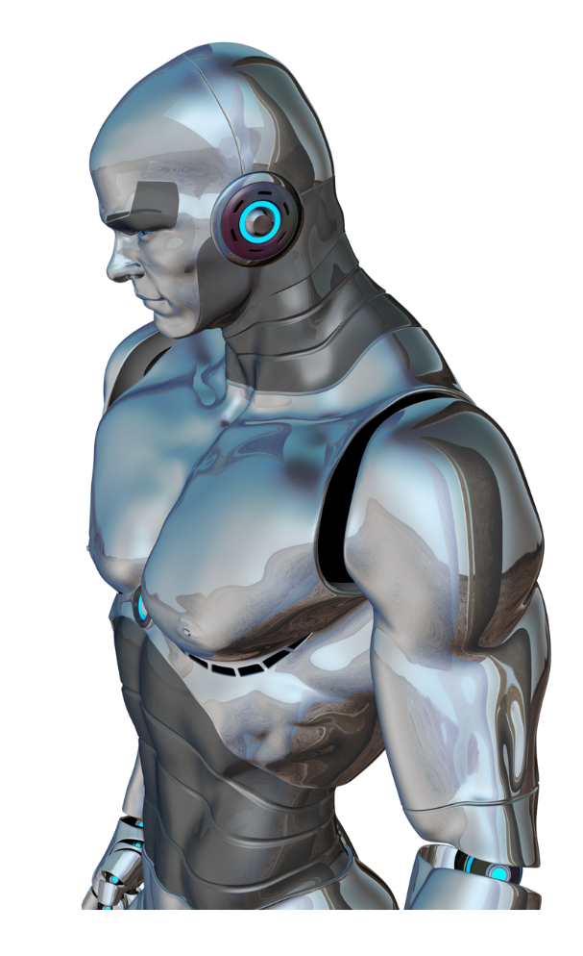

Slide 2

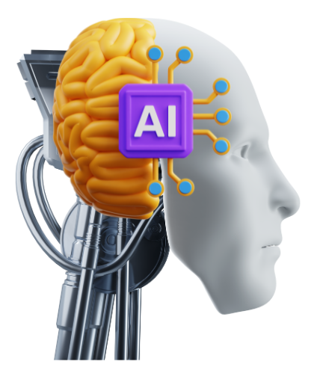
Artificial Intelligent Untuk Pengklasifikasian Data Citra Rontgen Untuk Membantu Diagnosa Dokter
Artificial Intelligence X-RAY READER
BASED
STEVANY 4212101006
NAVESSA JULIETH 4212101010
ECCLESYA KRISTINA SIRAIT 4212101017

Slide 3

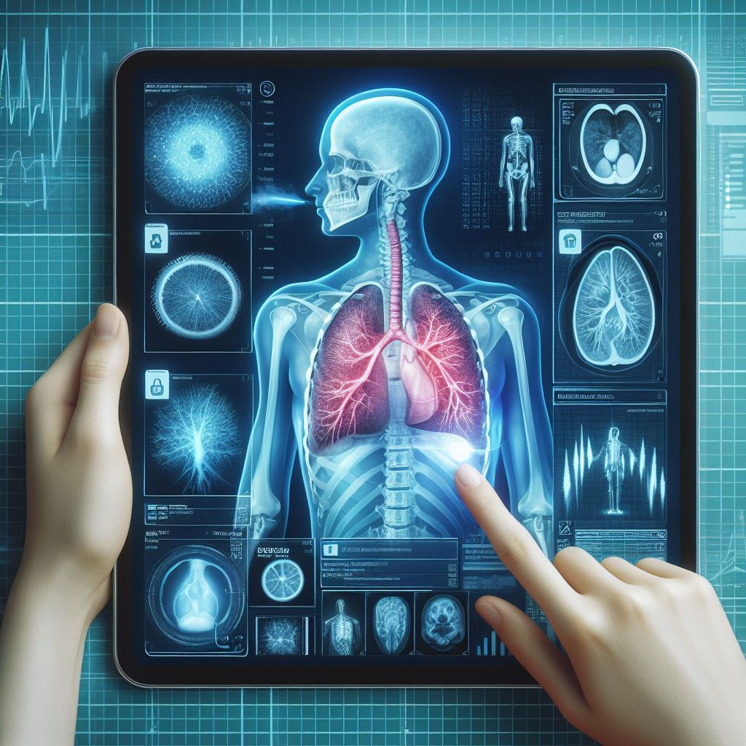

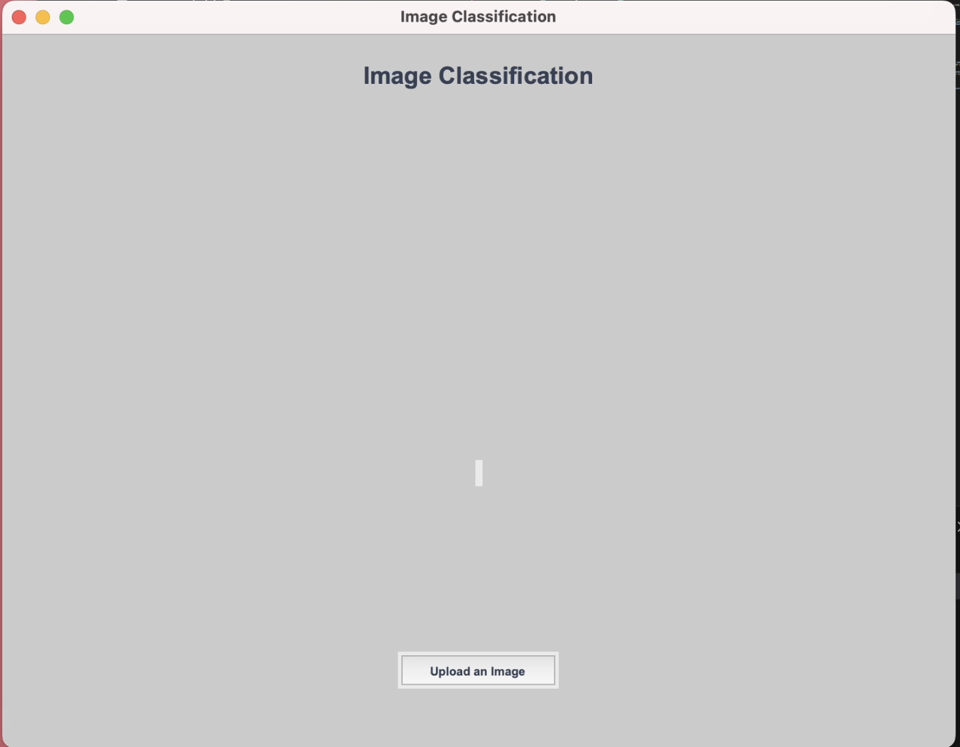
Artificial Intelligence X-RAY READER
BASED
Artificial Intelligence X-RAY READER
BASED
Project Base Learning ini merancang sistem otomatis untuk mengklasifikasikan kondisi paru-paru berdasarkan gambar rontgen paru-paru berbasis AI.

Slide 4
Artificial Intelligence X-RAY READER
BASED
CNN
GUI
Graphical User Interface (GUI) adalah antarmuka pengguna berbasis grafis dalam perangkat lunak yang memungkinkan interaksi intuitif dengan komputer melalui ikon, tombol, dan jendela, tanpa perlu menggunakan perintah teks.
Convolutional Neural Network (CNN) adalah jenis jaringan saraf yang biasa digunakan dalam data gambar.

Slide 5

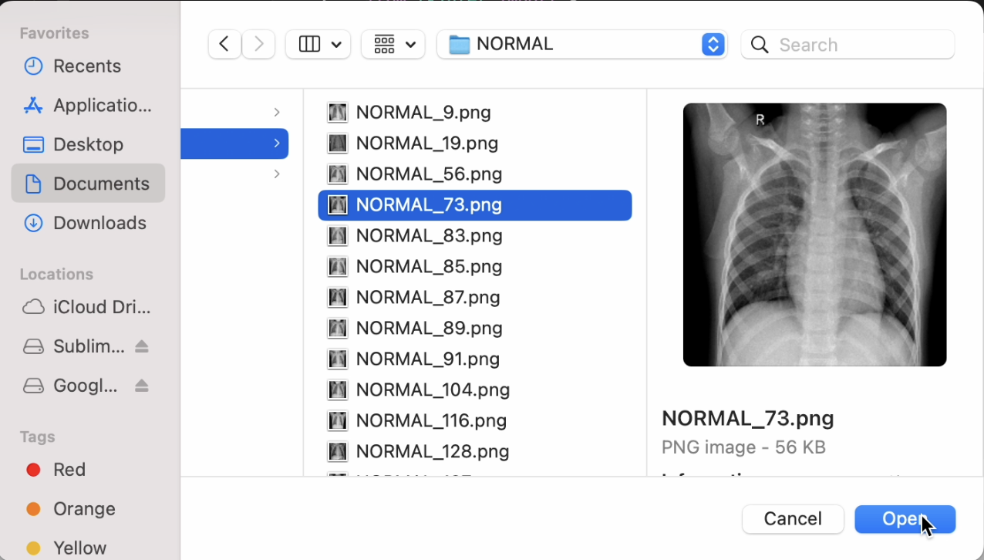
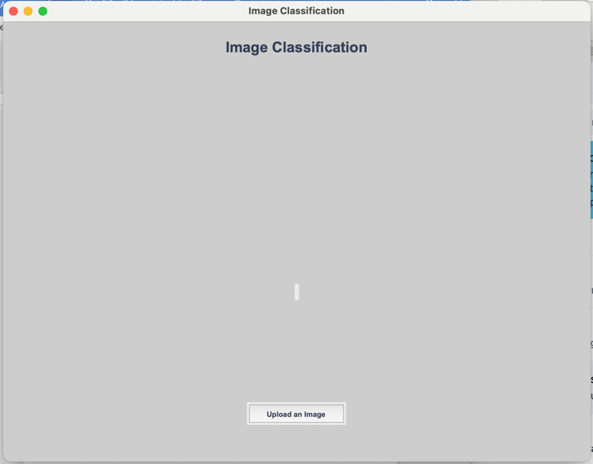
Artificial Intelligence X-RAY READER
BASED

Slide 6
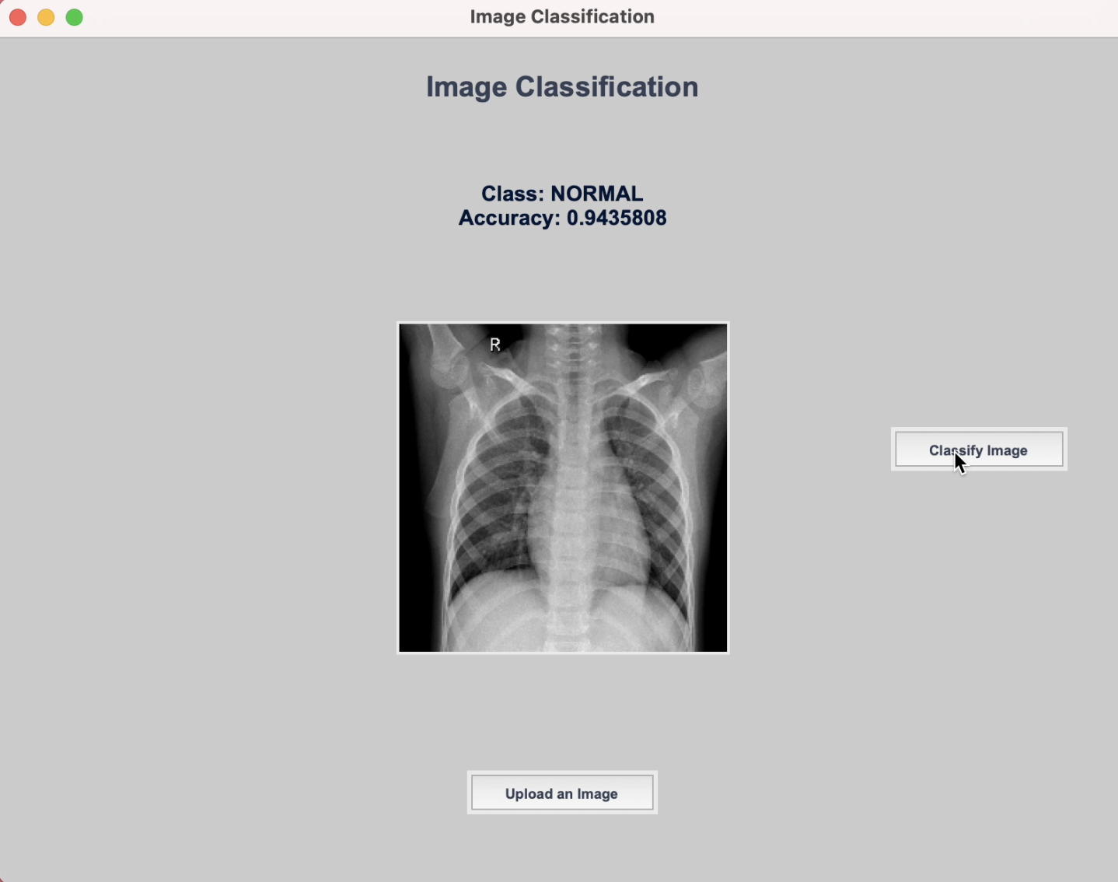

Slide 8
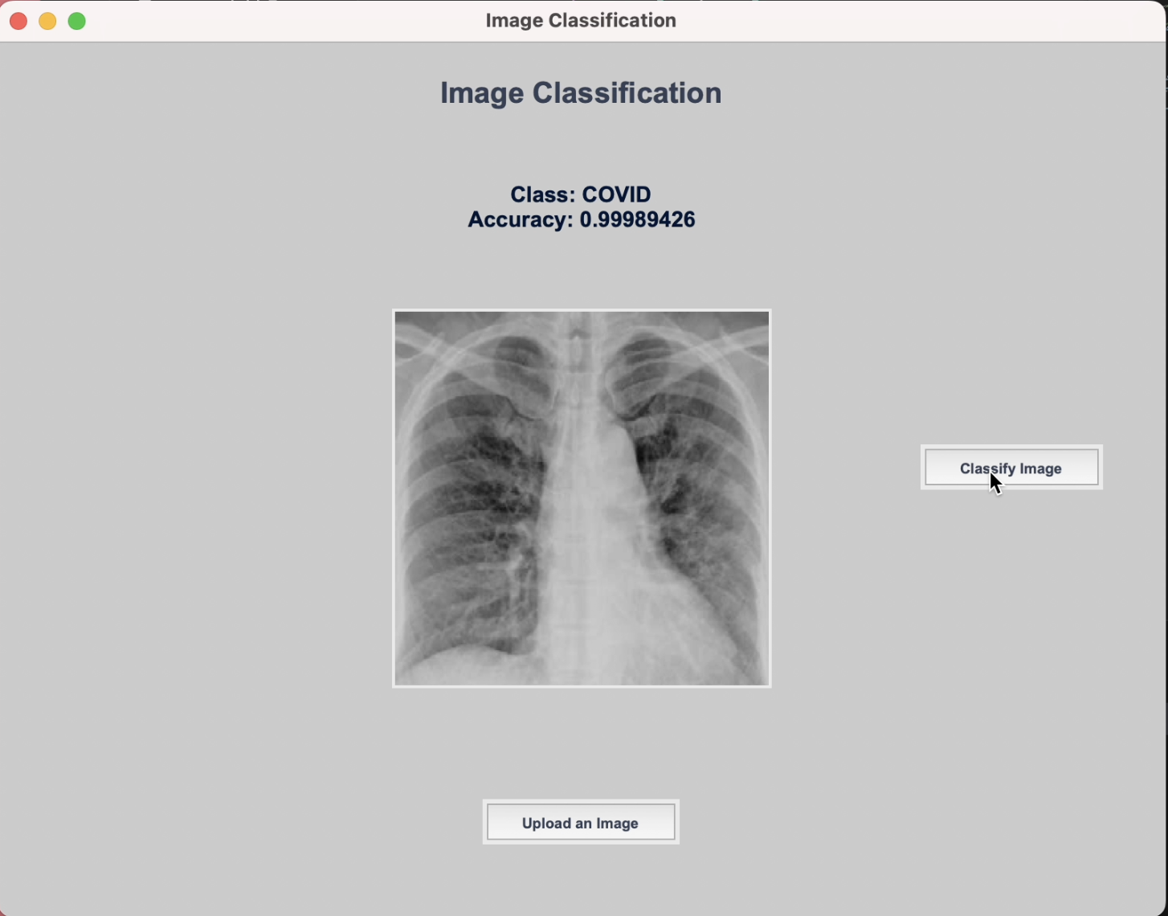
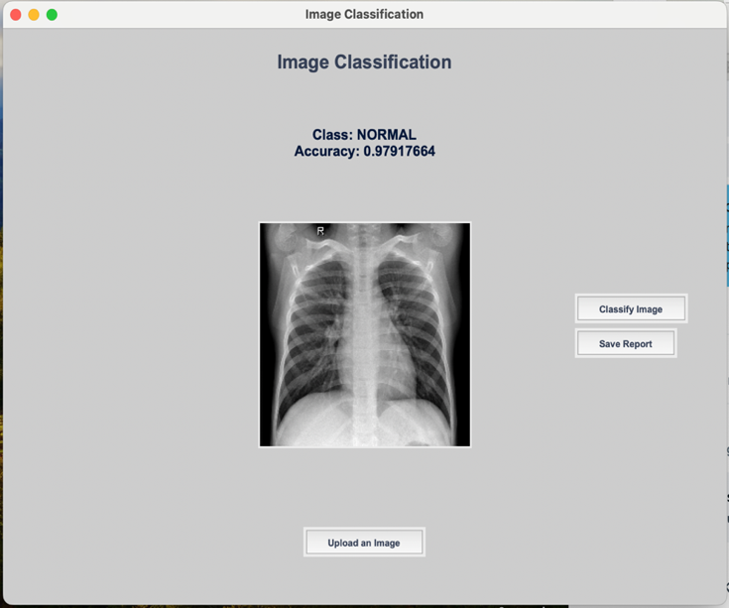
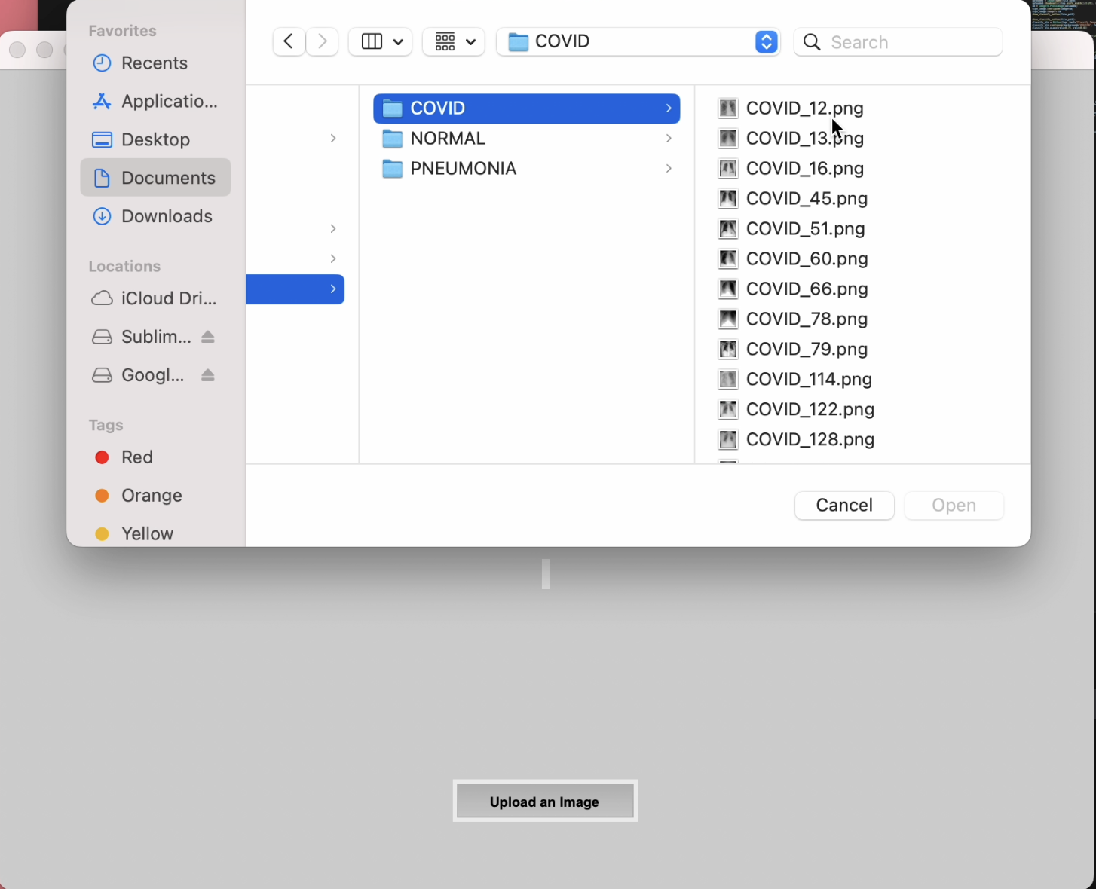
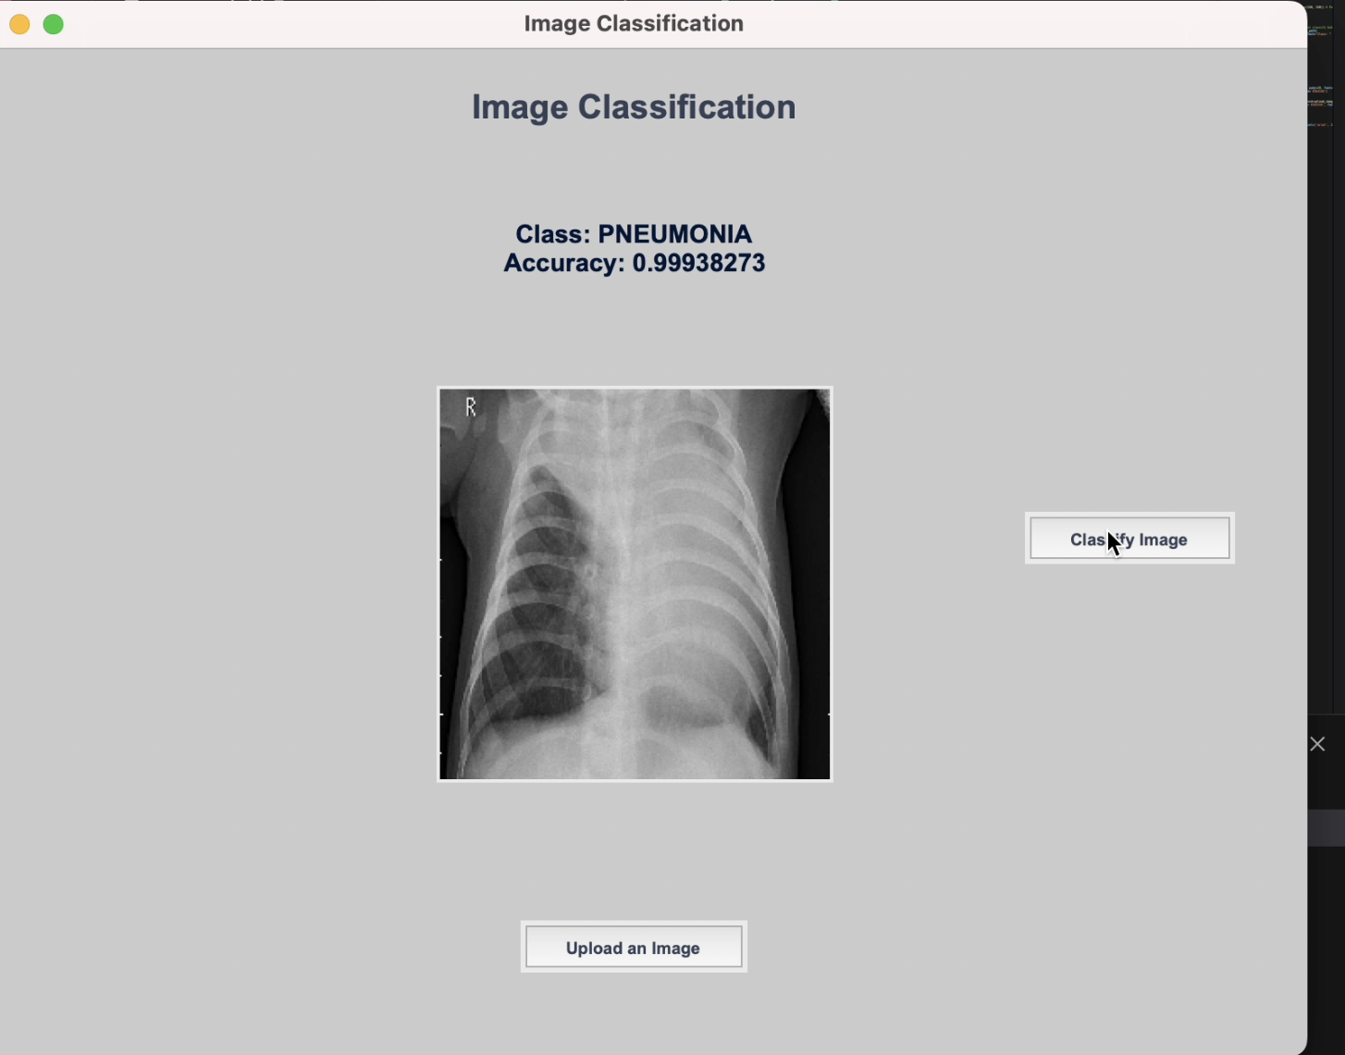

Slide 9
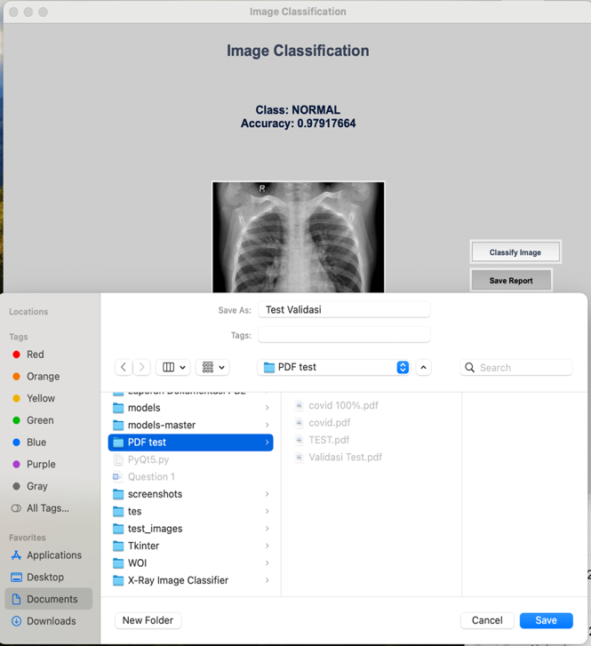

Slide 10
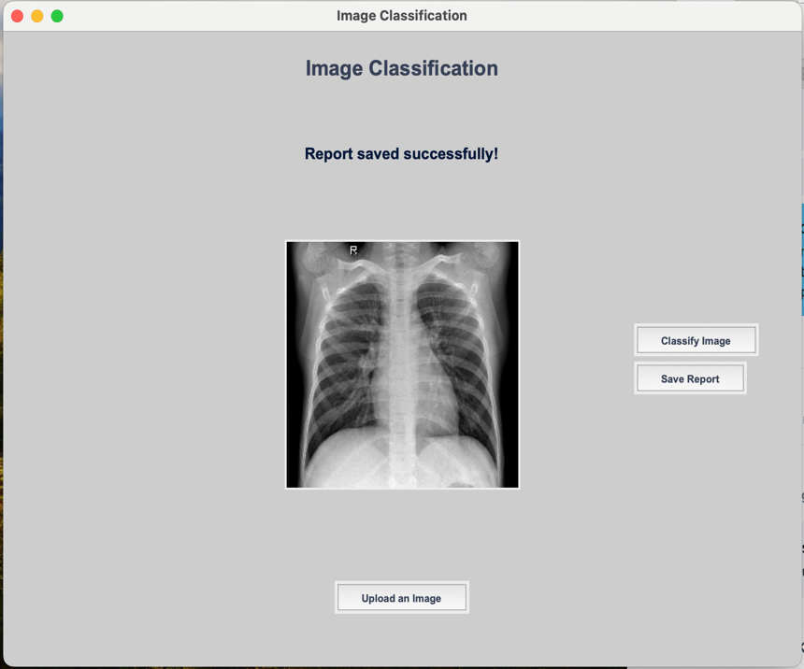

Slide 11
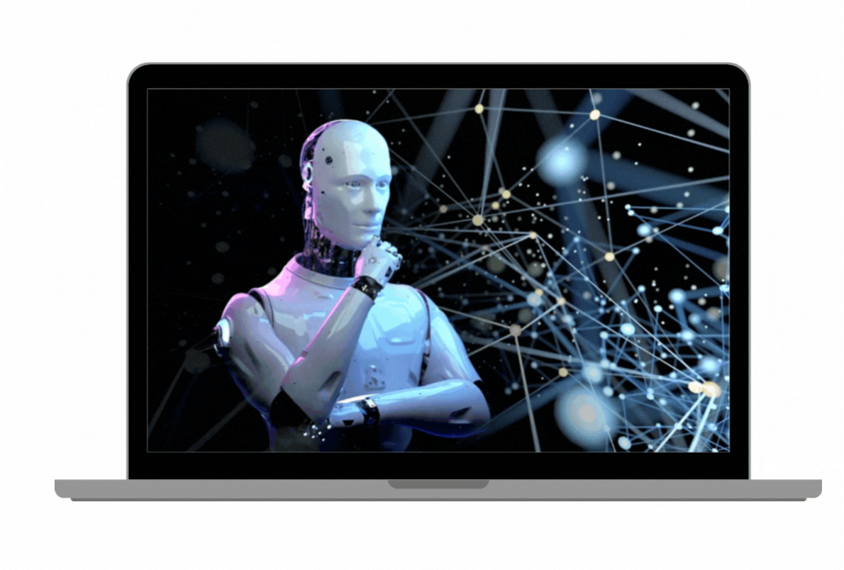
THANKYOU

